Slide 1
物理：第一章第一节《物体的碰撞》课件ppt（粤教版选修3-5）

Slide 2
物体的碰撞

Slide 3
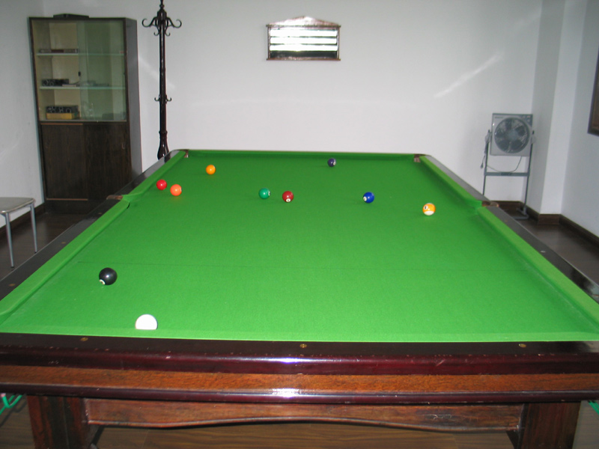
一、生活中的各种碰撞现象
打台球

Slide 4
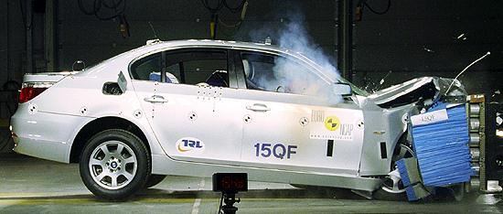
汽车碰撞实验撞

Slide 5
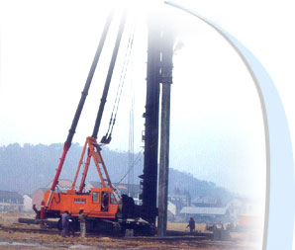
打桩机打桩

Slide 6
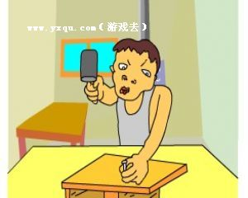
钉钉子

Slide 7
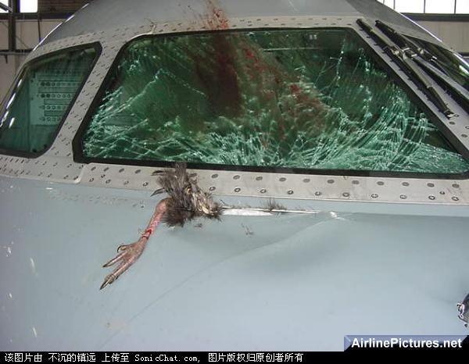
飞鸟撞飞机

Slide 8
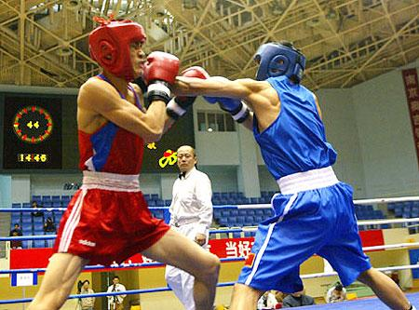
拳击

Slide 9

打网球

Slide 10
二、碰撞的特点
1、相互作用时间极短。
２、相互作用力极大，即内力远大于 外力，遵循动量守恒定律。
３、碰前总动能大于或等于碰后总动能， 即E_{K１}≥ E_{K2。}

Slide 11
三、碰撞的分类
（１）按能量的转化关系：
①弹性碰撞：
E_{K１}= E_{K2} （能够完全恢复形变）
②非弹性碰撞：
E_{K１}＞ E_{K2}（不能够完全恢复形变）
③完全非弹性碰撞：
E_{K}损失最大（粘合在一起运动）

Slide 12
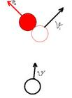
（２）按运动形式
①对心碰撞（正碰）：碰撞前后，物体的运动方向在同一直线上。
②非对心碰撞（斜碰）：碰撞前后，物体的运动方向不在同一直线上。

Slide 13
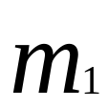
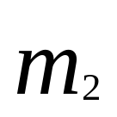
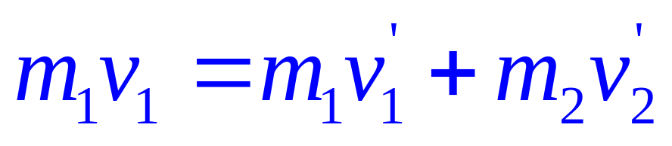
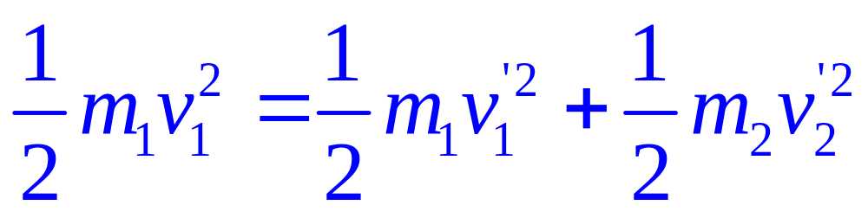
四、碰撞的规律
１、弹性碰撞研究:
V₁
V₂=0
光滑

Slide 14


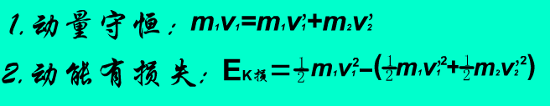
２、非弹性碰撞：

Slide 15




３、完全非弹性碰撞：

Slide 16
例1:质量相等A、B两球在光滑水平桌面上沿同一直线，同一方向运动，A球的动量是7kg·m/s，B球的动量是5kg·m/s，当A球追上B球发生碰撞，则碰撞后两球的动量可能值是（ ）
A.p_{A}'=6 kg·m/s,p_{B}'=6 kg·m/s
B. p_{A}'=3 kg·m/s,p_{B}'=9 kg·m/s
C. p_{A}'=－2 kg·m/s,p_{B}'=14 kg·m/s
D. p_{A}'=－4 kg·m/s,p_{B}'=17 kg·m/s
E. p_{A}'=5. 5 kg·m/s,p_{B}'=6.5 kg·m/s
A

Slide 17
总结碰撞问题的三个依据:
内力远大于外力.
1. 遵循动量守恒定律
2. 动能不会增加
3. 速度要符合情景

Slide 18
例2:书本P17 习题2

